Slide 1


Разработка технологии создания цифрового волнового двойника объекта
АЛЬФАСЕЙСМИКА
Сибирское отделение РАН
Новосибирский государственный университет
Российская инженерная академия
для системы поддержки принятия решения при обследовании или мониторинга.
ВИДИМ ТО, ЧТО СКРЫТО!
26 АПРЕЛЯ 2024

Slide 2




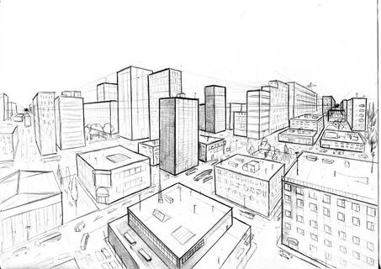

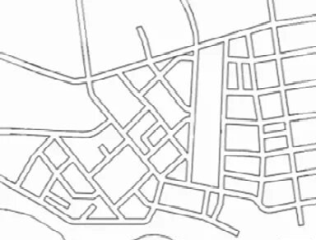
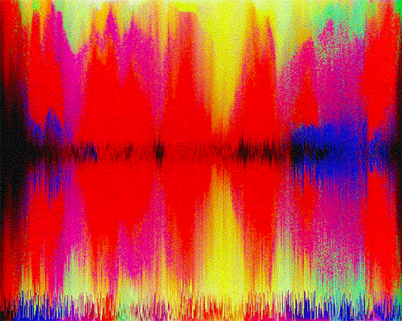
Создаём облачный сервис, позволяющий инженерам, отвечающим за эксплуатацию зданий и сооружений быстро проводить обследование и мониторинг своих объектов.
02
ВОЛНОВАЯ КАРТИНА МИРА

Slide 3
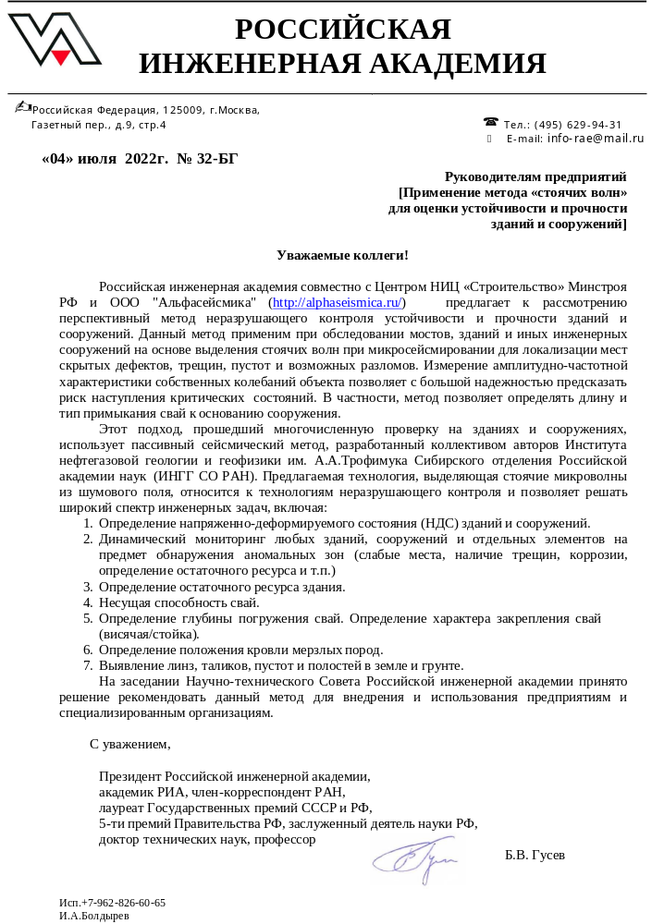
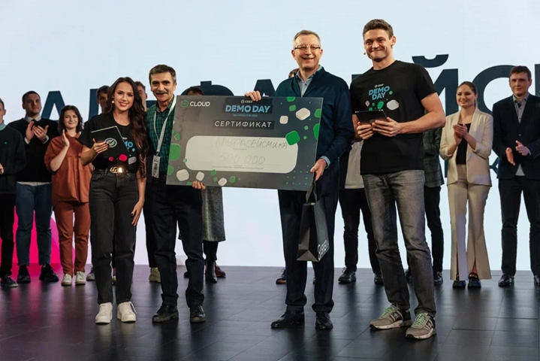
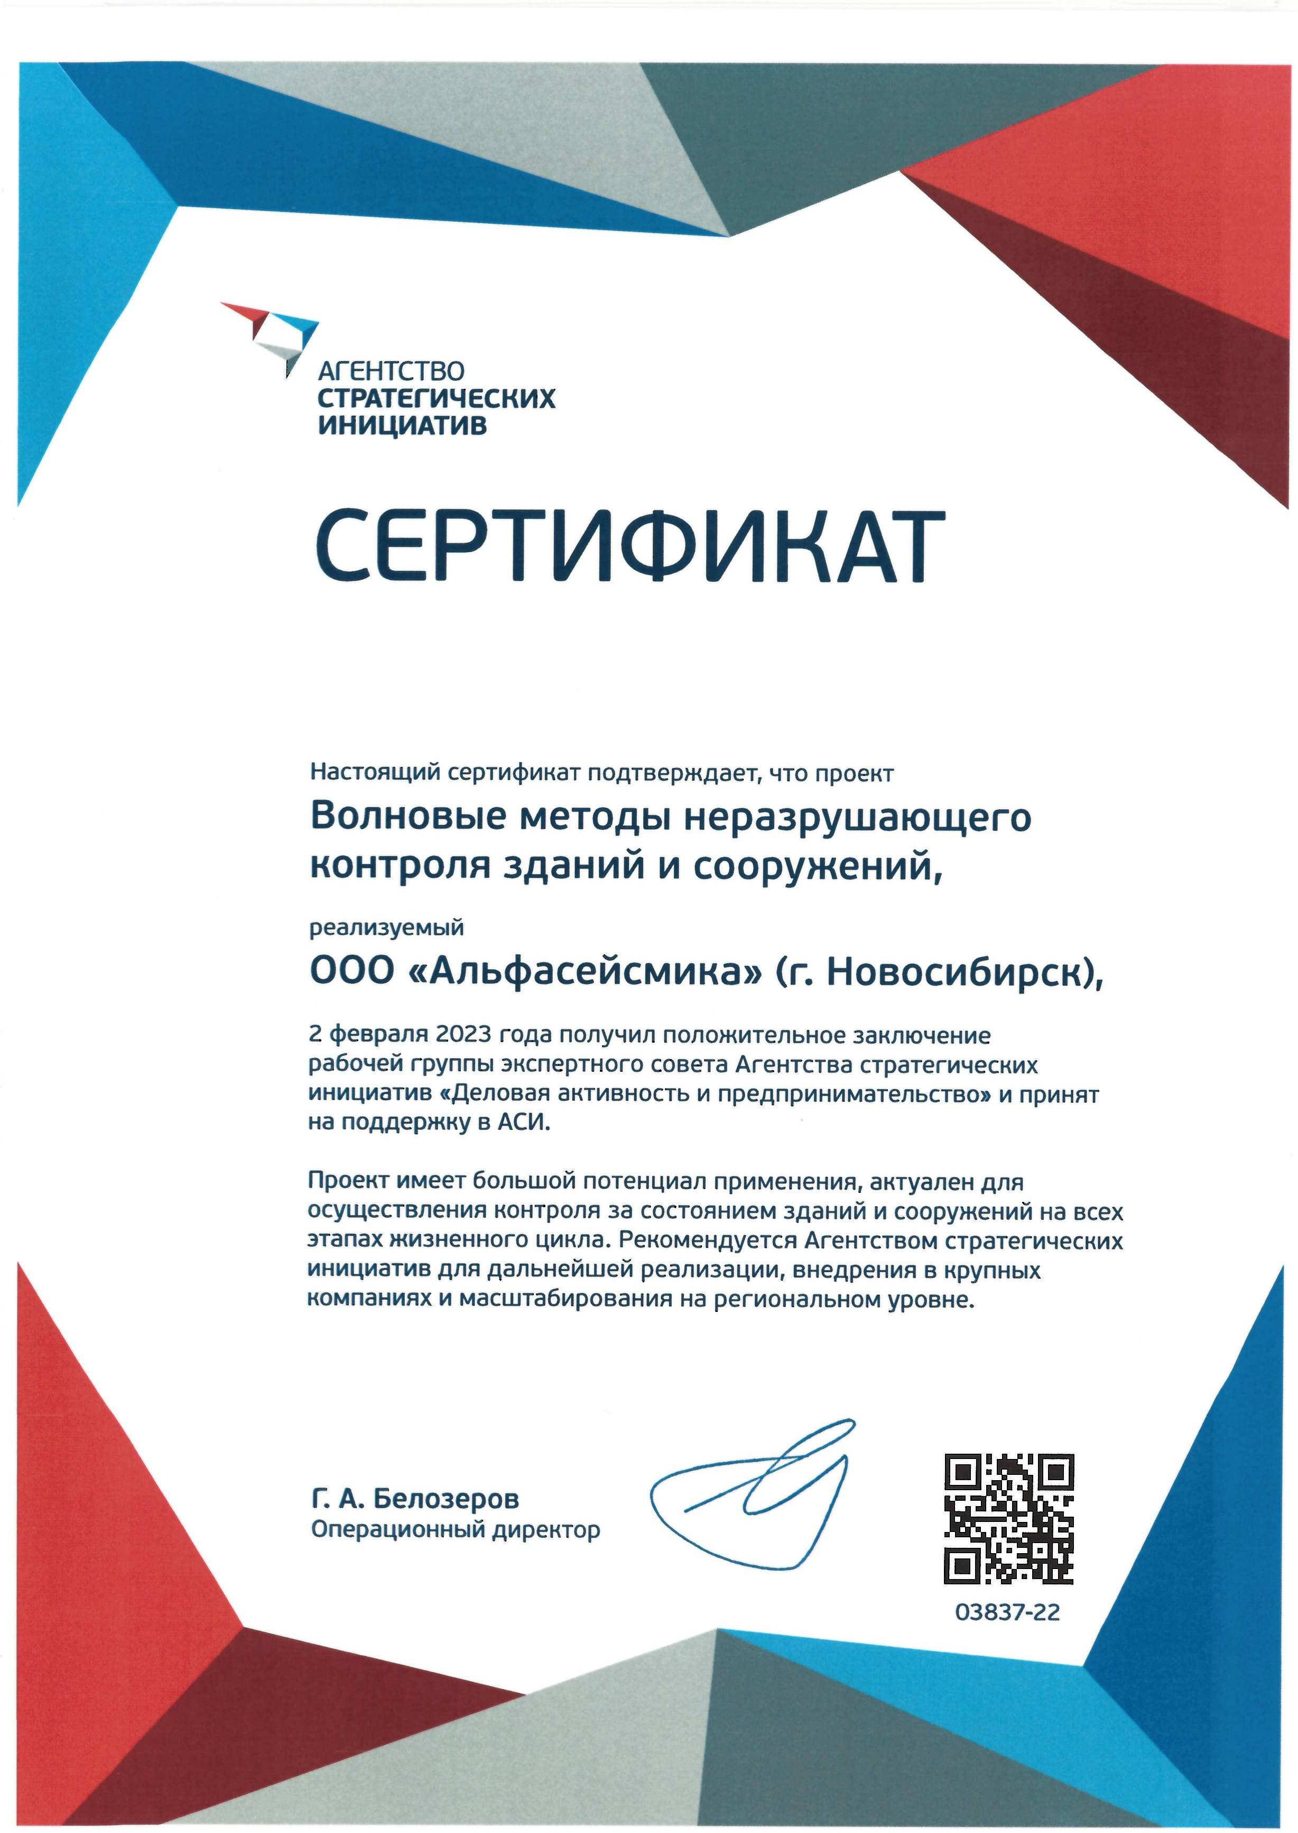
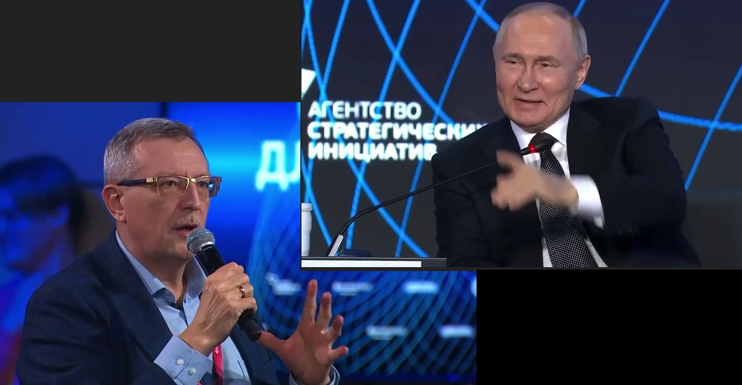
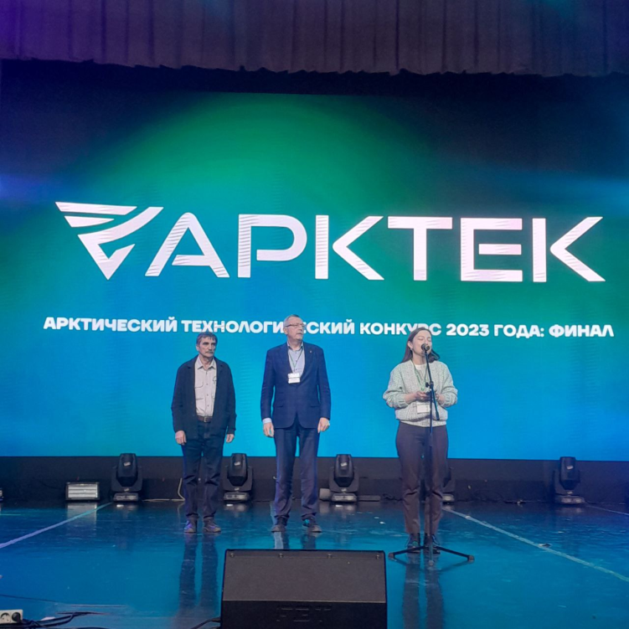
03
АЛЬФАСЕЙСМИКА
asi.ru

Slide 4
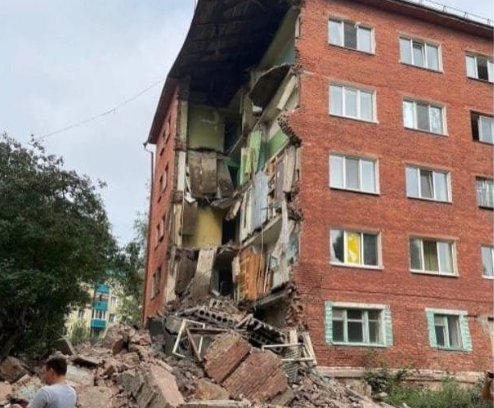
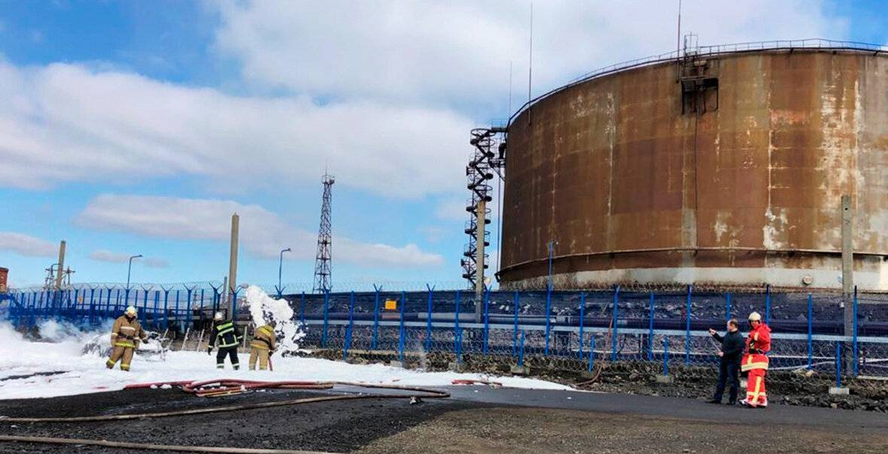
04
Проблема
asi.ru
УМЕНЬШАЕМ РИСКИ!
ОПРЕДЕЛЯЕМ: СКРЫТЫЕ ДЕФЕКТЫ, УСТОЙЧИВОСТЬ, ОСТАТОЧНЫЙ РЕСУРС ЗДАНИЙ И СООРУЖЕНИЙ
Изношенность основных фондов в РФ – в среднем 50%, около 25м.кв жилья с износом более 70%, около 82 млн. кв м с износом 66-70%.
Растепление многолетнемерзлых грунтов (ММГ). 55 млрд рублей в год ущерба от аварий, связанных с деградацией грунтов.
Природные и техногенные катастрофы
ТРЕБУЮТСЯ МЕТОДЫ «БЫСТРОГО» ОБСЛЕДОВАНИЯ ЗДАНИЙ И СООРУЖЕНИЙ.

Slide 5
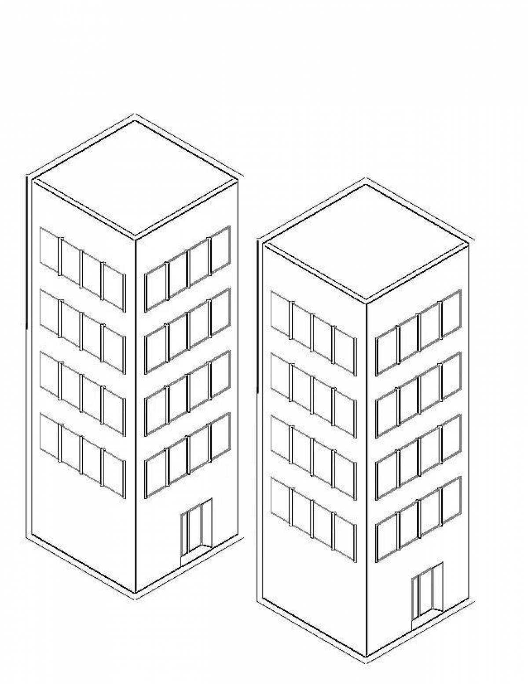
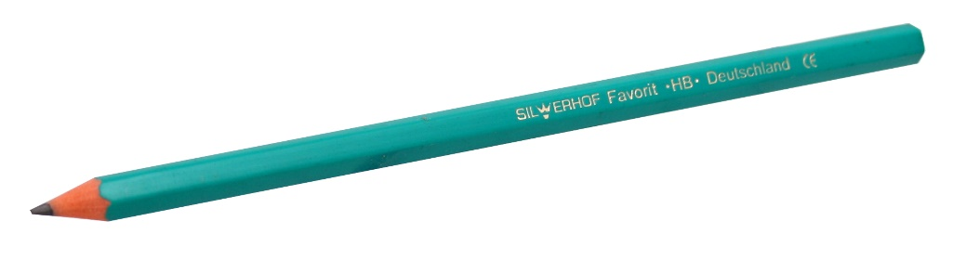
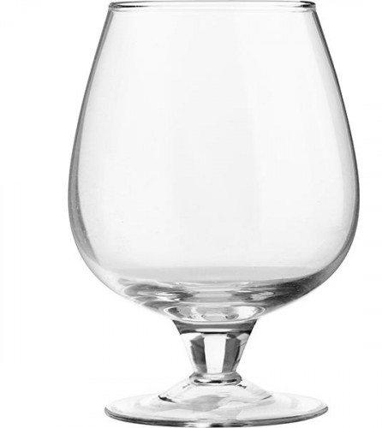
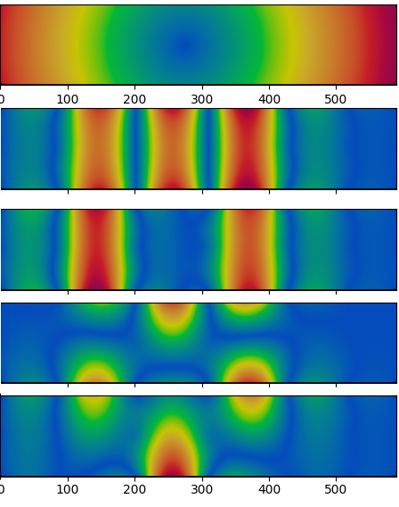
05
Волновой метод
asi.ru
01
Все звучит по разному
02
Резонанс
03
Стоячие волны
ВОЛНОВАЯ КАРТИНА МИРА

Slide 6
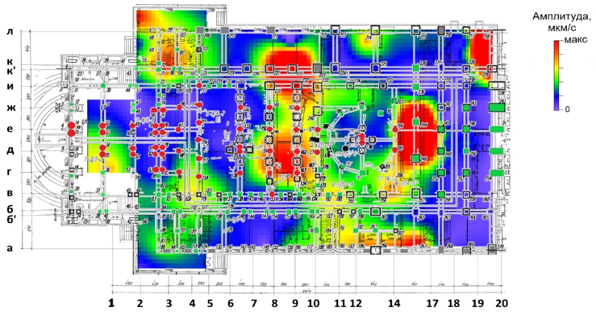
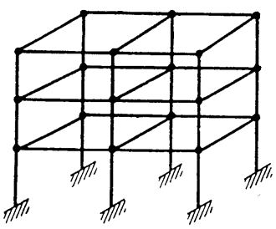
06
КОМПЛЕКСНОЕ ОБСЛЕДОВАНИЕ ВОЛНОВЫМ МЕТОДОМ
asi.ru
  Быстро получить, качественную картину состояния здания,
  как единого комплекса: грунт, фундамент, конструктив.
01
конструктив
02
фундамент
03
грунт
2-100ГЦ
Продукт проекта – аппаратно- программный комплекс на основе волновой технологии, позволяющий локализовать аномальные зоны в конструкции.
Единое целое

Slide 7


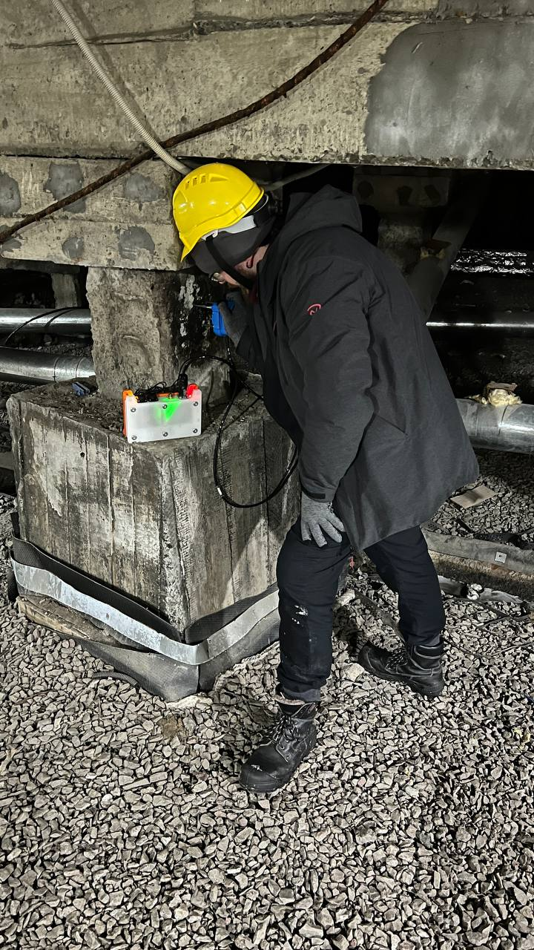
07
ТЕХНОЛОГИЯ УЖЕ РАБОТАЕТ
asi.ru
ОБСЛЕДОВАНИЕ И МОНИТОРИНГ ФУНДАМЕНТОВ, СВАЙ, КОНСТРУКЦИЙ, ГРУНТОВ
> 2500 свай
Норильск
Салехард
Новокузнецк
Новосибирск
Абхазия
Ямал
Наши клиенты:
промышленные предприятия, нефтегазовые компании, организации эксплуатирующие трубопроводные системы, предприятия энергетики, владельцы крупных объектов и торговых центров, банки и страховые компании, которые оформляют объекты в залог и сопровождающие инвестиционные проекты, объекты после природных и техногенных катастроф.

Slide 8
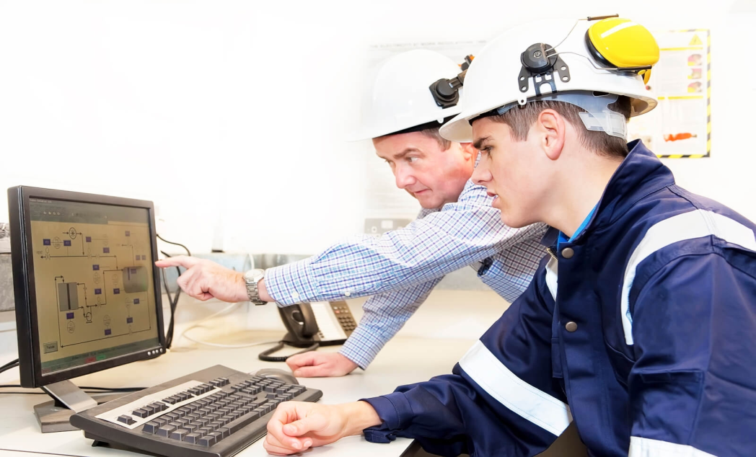
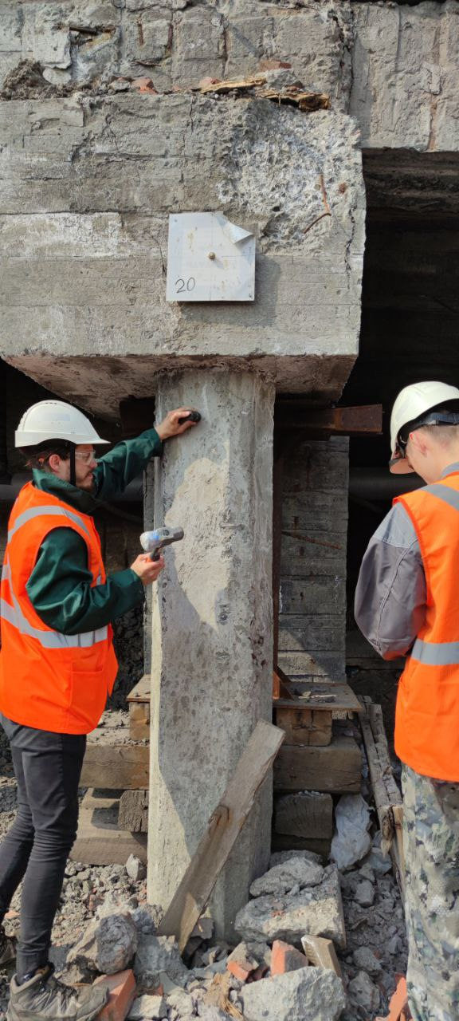
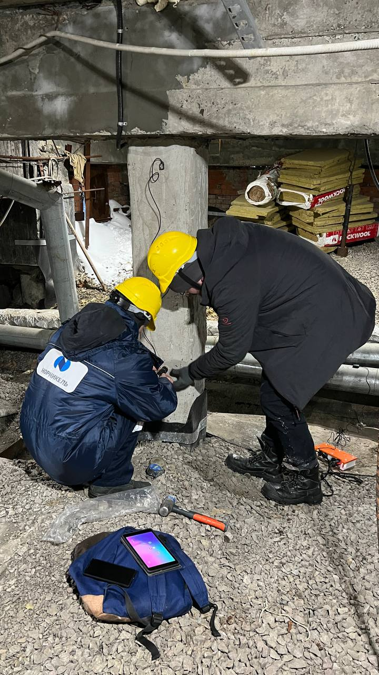
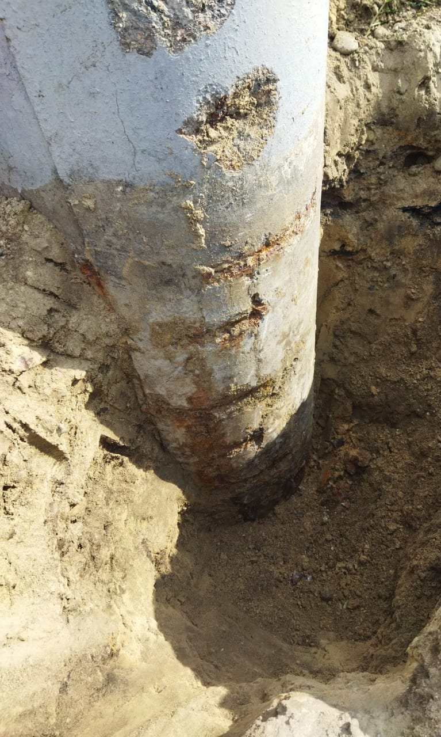
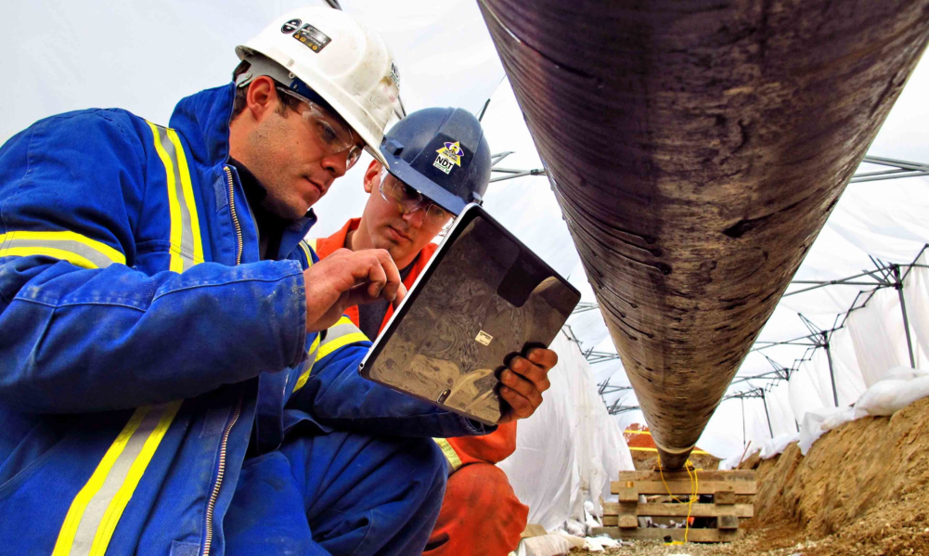
08
Целевая аудитория
asi.ru
Промышленные и гражданские сооружения
ПРЕДПРИЯТИЯ, ТОРГОВЫЕ ЦЕНТРЫ, ТРУБОПРОВОДЫ, ОПОРЫ, и тд
Сооружения на многолетнемерзлых грунтах (ММГ).

Slide 9
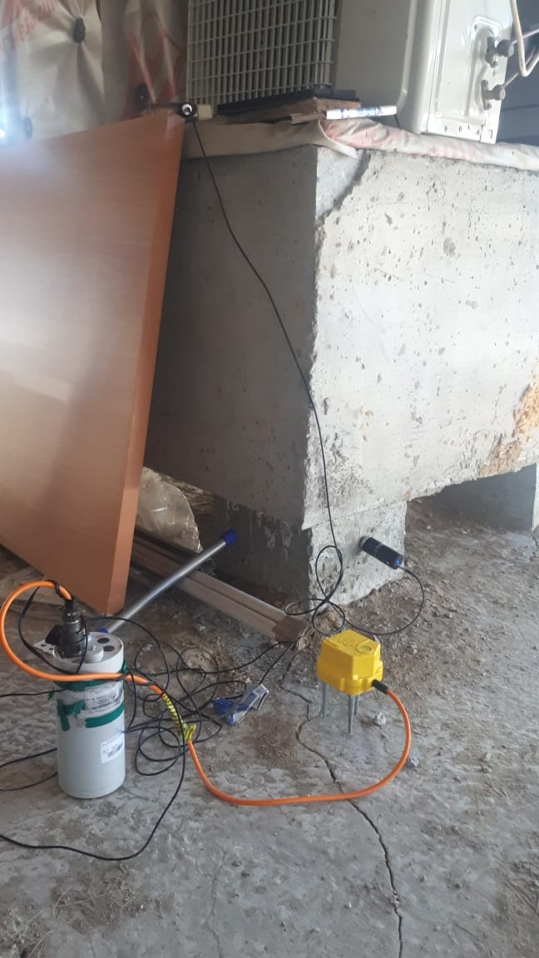
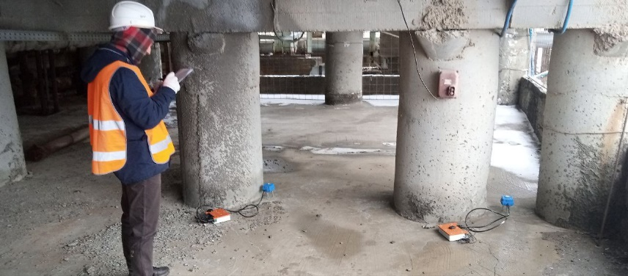
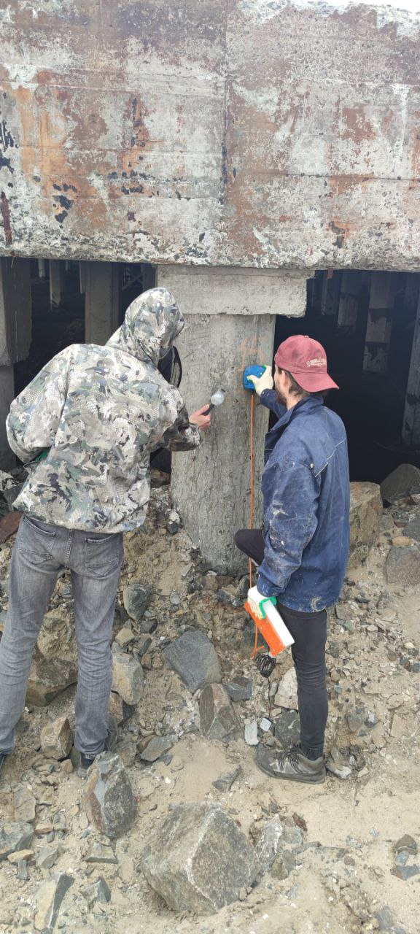

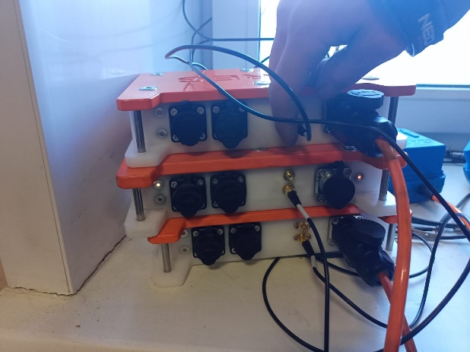
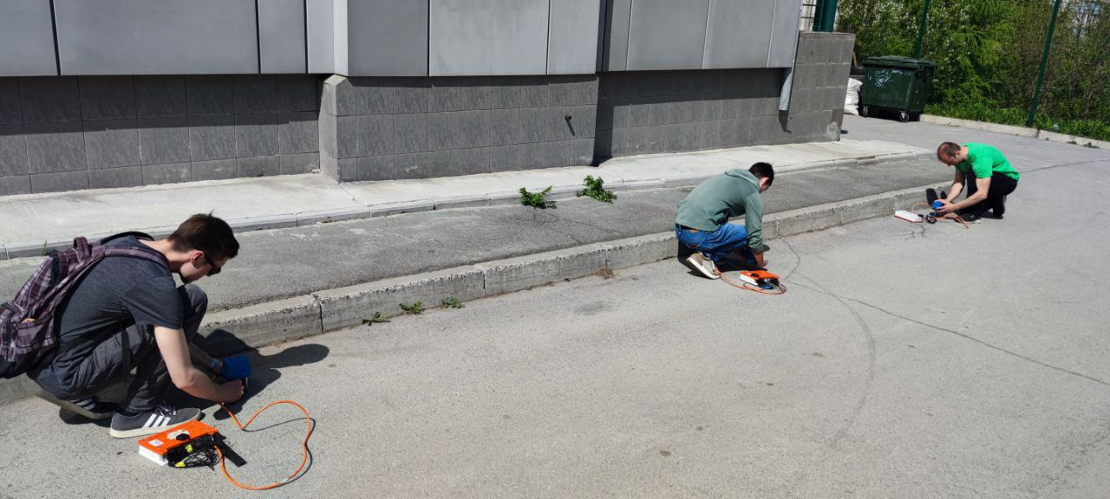
09
обследование объектов
asi.ru
Преимущества:
Не требует воздействия на объект
Не требует прекращения работ
Быстро
Автоматизируется
Масштабируется

Slide 10
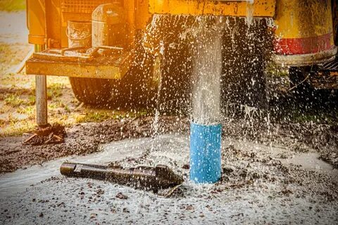
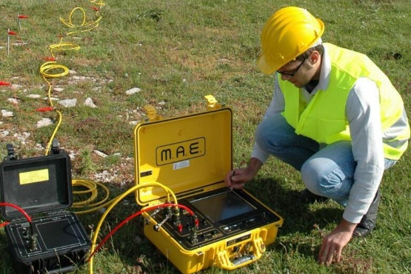
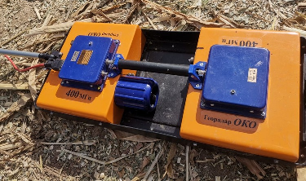
10
Конкуренты и конкурентные преимущества
Прямые методы (скважины, шурфы)
Высокая стоимость
Длительная мобилизация тяжелого оборудования
Отсутствие данных по участкам между скважинами
Высокая длительность исследований
Методы, нарушающие геологическое пространство
Электроразведка
Высокая трудоемкость и сроки
Трудоемкая мобилизация
Высокая погрешность из-за априорной модели среды: до 50%
Искажение при наличии металлических включений
Георадары
Малая глубина зондирования
Низкая информативность
Быстрое затухание сигнала в обводненных суглинках
Малая мощность сигнала
Метод стоячих волн (ООО «Альфасейсмика»)
Дешевле бурения в 5 раз
Быстрее бурения в 7 раз
Увидим проблему раньше
в 5 раз

Slide 11
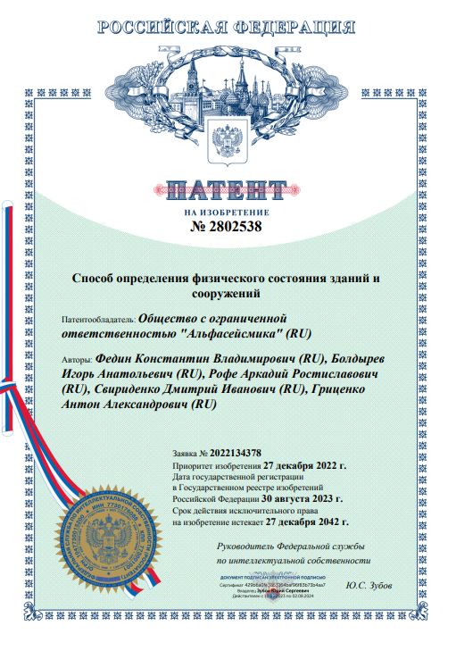
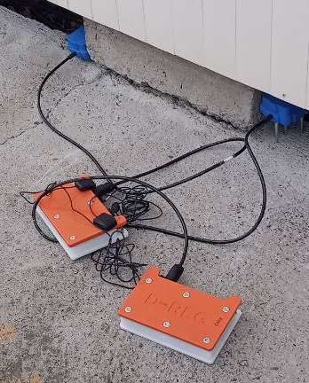
11
ТЕКУЩАЯ СТАДИЯ проекта и РЕСУРСНОЕ ОБЕСПЕЧЕНИЕ
asi.ru
УМЕЕМ:
Измерять – специально разработанные и сделанные датчики и регистраторы (регистратор сейсмических сигналов D-REG)
Обработать –Патент № 2802538 «Способ определения физического состояния зданий и сооружений»
Интерпретировать – опыт эксперта, расчетные методы и модельные эксперименты, ИИ.
Методика TRL 7-8
ПО TRL 4-5

Slide 12
12
СОЗДАНИЕ ЦИФРОВОГО ВОЛНОВОГО ДВОЙНИКА ОБЪЕКТА
asi.ru
измерение
визуализация
обработка
W
интерпретация
моделирование
W – ЦИФРОВОЙ ВОЛНОВОЙ ДВОЙНИК ОБЪЕКТА –содержит все состояния.
Состояние объекта это интегральные характеристики (частота, амплитуда) в любой точке.
Состояние объекта изменяется, а мы следим за изменениями частоты и амплитуды.

Slide 13

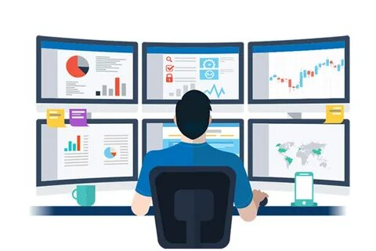
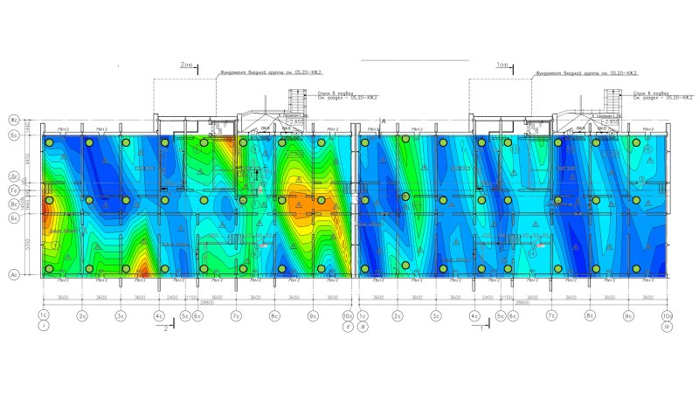
13
МОНИТОРИНГ
asi.ru
Контролируя волновые характеристики сооружения, мы контролируем состояние ВСЕГО объекта.

Slide 14

14
ПРИМЕНЕНИЕ ИСКУССТВЕННОГО ИНТЕЛЛЕКТА
asi.ru
‼ Нейросеть помогает нам автоматически интерпретировать результаты обследования, уменьшая (в идеале исключая) зависимость от эксперта.
‼ А накопленная статистика позволит нам применять генеративный ИИ, для прогнозирования и планирования необходимых действий для минимизации влияния технологических и природных факторов в масштабах целых территорий.
ПРОГНОЗИРОВАНИЕ И ПЛАНИРОВАНИЕ!

Slide 15

15
Развитие продукта
asi.ru
предупреждать аварию, дешевле, чем устранять последствия!
2028 Ситуационный центр
2027 Интеллектуальная СППР Прогноз и планирование
2026 карта «Технического состояния» Объектов РФ.
2025 СППР. Детектирование АНОМАЛЬНЫХ ЗОН
2024 ЦВДО
2023 Волновая технология
В чём заключается инновация ИТ-решения? – автоматизация и масштабирование работ по обследованию зданий и сооружений.
Какой эффект будет получен от внедрения проекта? – предупреждать аварию, дешевле, чем устранять последствия.
Какую пользу для сферы государственного управления может принести ИТ-решение? – объективная оценка состояний объектов жилого фонда и инфраструктуры. - возможность прогнозирования развития ситуации и планирования в рамках целых территорий.

Slide 16
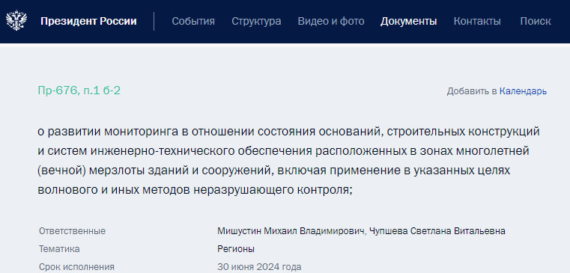
16
ЗАПРОС НА ПОДДЕРЖКУ в реализации проекта
asi.ru
Обследование залоговых объектов
Мониторинг сооружений на ММГ
GR-Поддержка
Информационное продвижение
Поручение
Президента РФ
    1. Необходим пилотный регион для составления карт технического состояния зданий и сооружений.
    2. Необходим постоянный мониторинг сооружений и конструкций на мерзлоте. Определить пилотный регион для проведения этой работы.
    3. GR-поддержка (Минстрой РФ и Министерство РФ по развитию Дальнего Востока и Арктики )
    4. Информационное продвижение.

Slide 17

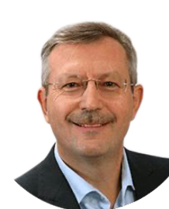
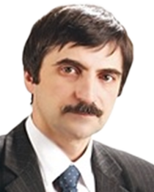
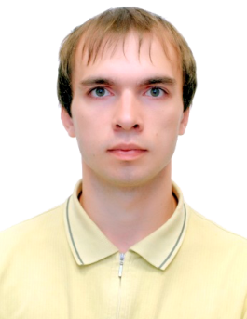
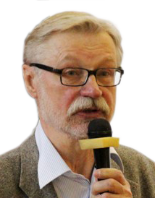
07
17
08
Команда
Игорь Болдырев
CEO
Аркадий Рофе
Соучредитель и генеральный директор
АНО «Кластер искусственного интеллекта»
+25 лет опыта работы в бизнесе и управлении производственными компаниями.
Руководитель Центра смарт-технологий и искусственного интеллекта НГУ
Соучредитель и заместитель директора
ООО «Альфасейсмика»
+25 лет опыта работы в бизнесе и управлении
компаниями.
Константин Федин
Scientific advisor
Дмитрий Свириденко
Scientific advisor
Соучредитель и заместитель директора ООО «Альфасейсмика»
Кандидат технических наук
Соавтор метода «Применение пассивного метода стоячих волн в инженерной сейсмике»
Соучредитель и научный консультант
ООО «Альфасейсмика»
Доктор физико- математических наук,
профессор.
Премия Академии наук СССР за разработку
теории семантического моделирования

Slide 18



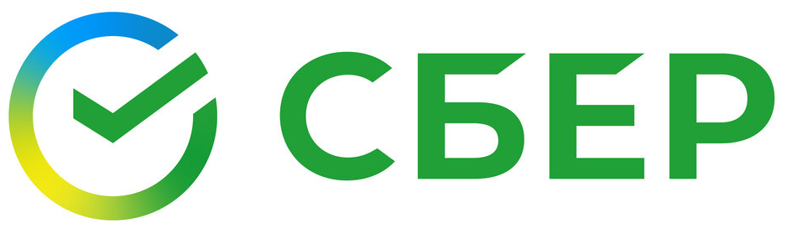
ВИДИМ ТО, ЧТО СКРЫТО!
Получение карты "Технического состояния" для каждого здания и сооружения в РФ на основе волнового метода неразрушающего контроля с применением ИИ.
ЦЕЛЬ ПРОЕКТА:
Постоянный мониторинг «здоровья» зданий и сооружений в России!
«Альфасейсмика»
Болдырев Игорь Анатольевич
апрель 2024

Slide 19
00
Применение метода
asi.ru
Жилые | Промышленные | Инфраструктурные
Дома… | Здания Сооружения Цеха… | Мосты Столбы, опоры Дамбы Бункера…
инструментальное обследование, позволяющее определить текущее состояние объекта. Выявление аномальных зон.
Обследование –
Мониторинг –
постоянное наблюдение за состоянием объекта.
Постановка под постоянный контроль объектов критической инфраструктуры. Изучение факторов влияния.
Выделение негативных факторов воздействия на объект.
ЛЮБЫЕ ТИПЫ ЗДАНИЙ И СООРУЖЕНИЙ!

Slide 20
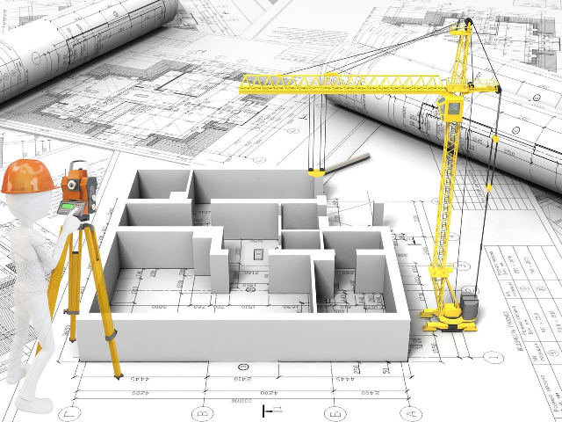
00
10
Жизненные циклы объекта
asi.ru
01
Проектирование – получение КОСВ (карт ожидания стоячих волн).
Строительство – получение КРСВ (карт реальных стоячих волн). Контроль качества примененных материалов, закреплений плит, определение скрытых дефектов.
02
03
Эксплуатация – получение КРСВ. Выявление аномальных зон, остаточного ресурса, устойчивости, увеличение напряженно-деформированного состояния.
Реновация (капитальный ремонт, реконструкция, снос) – получение КРСВ. Выявление аномальных зон, остаточного ресурса, устойчивости, выявление напряженно-деформированного состояния.
04
ПРИМЕНЕНИЕ ТЕХНОЛОГИИ ВОЗМОЖНО
НА ЛЮБОМ ЭТАПЕ ЖИЗНЕННОГО ЦИКЛА ОБЪЕКТА!

Slide 21

00
решение
asi.ru
Предлагаемая технология, неразрушающего контроля, позволяет решать широкий спектр инженерных задач:
Определение остаточного ресурса здания.
Несущая способность свай.
Определение глубины погружения свай.
Определение характера закрепления свай.
Определение положения кровли мерзлых пород.
Выявление линз, таликов, пустот и полостей в земле и грунте.
Мониторинг зданий, сооружений.
Что позволяет технология?
01
Выявить проблему
02
Локализовать
03
Классифицировать
ВИДИМ ТО, ЧТО СКРЫТО!

Slide 22
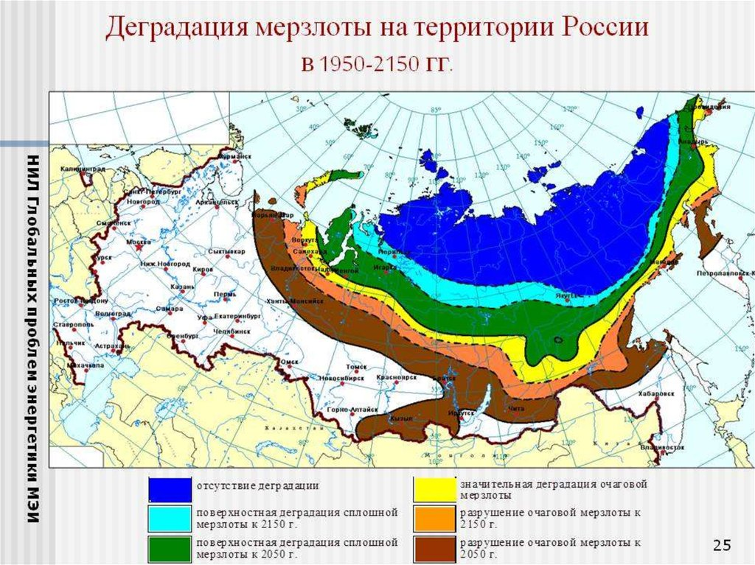
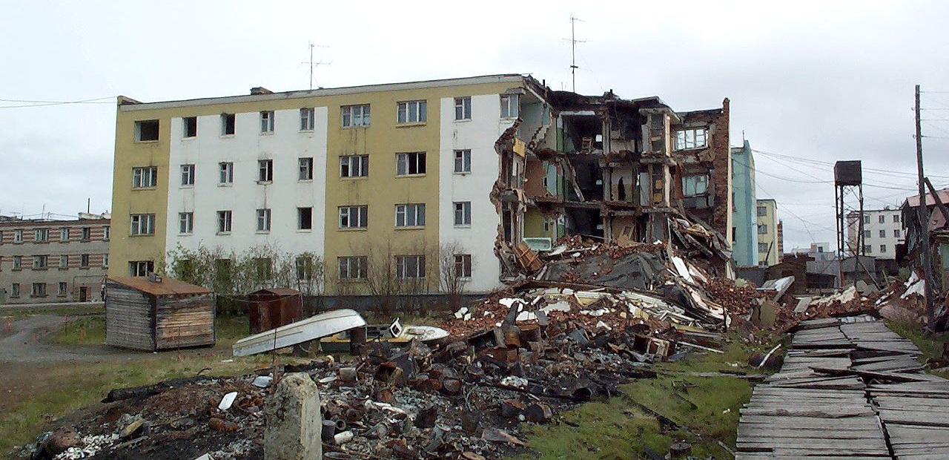
05
УЩЕРБ ОТ ДЕГРАДАЦИИ МНОГОЛЕТНЕМЕРЗЛЫХ ПОРОД
asi.ru
Оценка потенциального ущерба от деградации вечной мерзлоты
Показатель | Стоимость (трлн руб.) | Консерватив- ный сценарий (50 млрд руб. в год) | Негативный сценарий (150 млрд руб. в год)
Основные фонды в арктических регионах России (2015) | 28,9 | 0.17% | 0.52%
Здания и сооружения в структуре основных фондов | 18.64 | 0.27% | 0.8%
Здания и сооружения в наиболее рисковых регионах | 12 | 0.41% | 1.25%
Отношение к региональному ВВП | 8,16 | 0.61% | 1.84%
Консервативная оценка - 55 млрд рублей ущерба от аварий, связанных с деградацией вечномерзлых грунтов в год, максимальной оценкой НИИ водных проблем РАН на уровне 150 млрд руб. в год. Сопоставление этих данных - при консервативном сценарии ущерб составляет в среднем 0,5% от стоимости основных фондов, а при негативном сценарии – около 1,5%

Slide 23


00
решение
asi.ru
ВСЕ ВИДЯТ СЛЕДСТВИЕ, МЫ - ПРИЧИНУ!
СКРЫТЫЕ ДЕФЕКТЫ, УСТОЙЧИВОСТЬ, ОСТАТОЧНЫЙ РЕСУРС ЗДАНИЙ И СООРУЖЕНИЙ
Продукт проекта – аппаратно- программный комплекс на основе волновой технологии, позволяющий локализовать аномальные зоны в конструкции. Он позволяет быстро выполнять работы по обследованию зданий и сооружений.
Цель проекта - Создание для каждого здания и сооружения в России карты «технического состояния (здоровья)» на основе волновой технологии.
Эффекты проекта – обеспечение безопасности эксплуатируемых сооружений.

Slide 24
00
Емкость рынка в РФ
asi.ru
Постоянный мониторинг сооружений на ММГ увеличивает рынок в несколько раз!
100 млрд руб.
Исходя из общего количества
недвижимости в РФ.
TAM
25 млрд руб.
По статистическим данным,
рынок обследование в РФ.
SAM
5 млрд руб.
Может составить доля ООО «АльфаСейсмика»
SOM
БИЗНЕС МОДЕЛЬ:
обследование своими силами,
обследование по франшизе (партнеры).

Slide 25
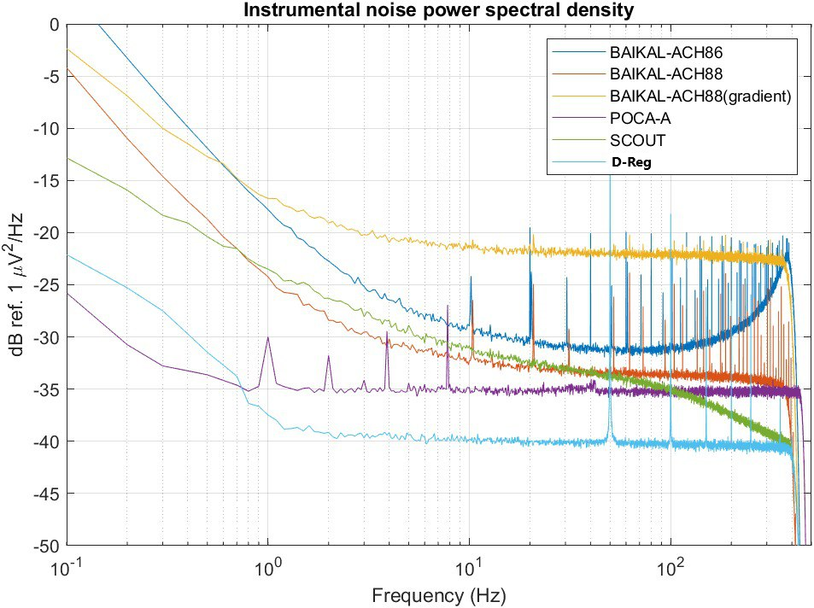
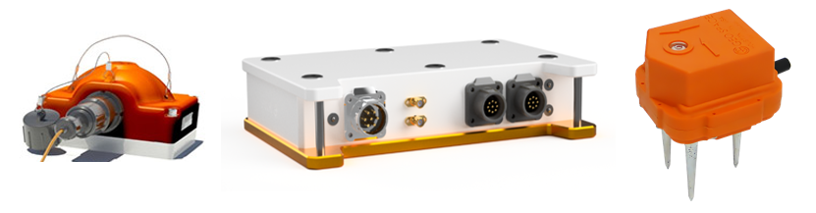

00
РОССИЙСКОЕ ИННОВАЦИОННОЕ ОБОРУДОВАНИЕ D-REG
asi.ru
Метод обследования (выделения стоячих волн из микросейсм) является пассивным сейсмическим методом (метод без вибрационного или ударного воздействия на объект исследования), для получения качественного результата необходимо использование низко шумного высокоточного оборудования. В Новосибирском Академгородке были разработаны цифровые регистраторы D-REG, подходящие под потребности метода. Эти регистраторы характеризуются существенно меньшим уровнем внутренних шумов, что позволяет проводить более точные измерения (в сравнении с аналогичным оборудованием).

